Slide 1

מה הסיכוי שנהיה זרים?
אלעד סייג
“The mathematician does not study pure mathematics because it is useful; he studies it because he delights in it and he delights in it because it is beautiful” - Henri Poincare

Slide 2

ניסוח
שני מספרים שלמים $n,m$ הם זרים אם אין להם מחלק משותף.
דוגמה: 43,49 זרים. 10,15 לא זרים.
שאלה: אנחנו מגרילים שני מספרים שלמים $n,m$ ברנדום, מה הסיכוי שהם זרים?

Slide 3
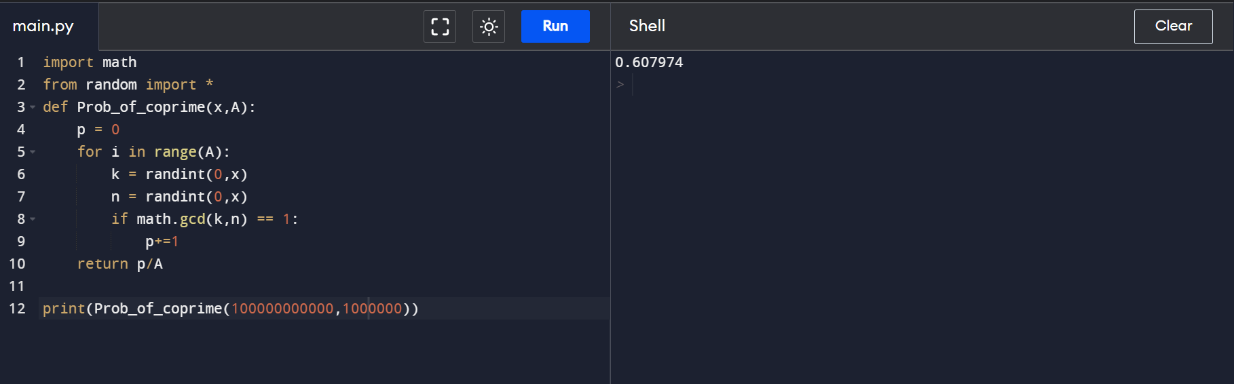
נסמלץ

Slide 4

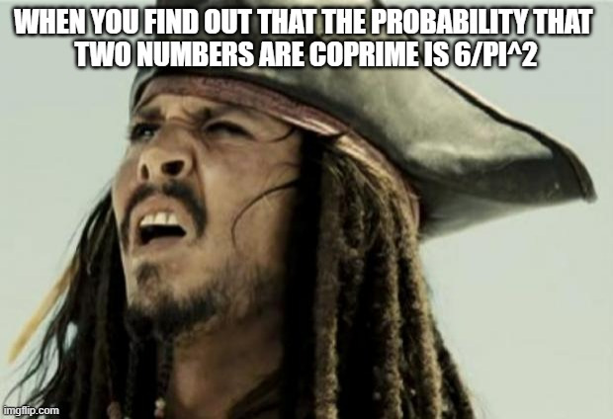


$$\frac{6}{π^{2}}$$
$$∼0.607927101854$$

Slide 5

קצת הסתברות
מה הסיכוי שמספר הוא זוגי?
½ .
מה הסיכוי ששני המספרים שלי זוגיים ?
¼ .
בהינתן ראשוני $p$, מה הסיכוי ששני המספרים שלי מתחלקים ב$p$?
$\frac{1}{p^{2}}$ .

Slide 6

שקופית בשביל מעצבנים פורמליות
צריך לפרמל בדיוק מה זה אומר לבחור מספר שלם ב"רנדום".
מבחינתנו אפשר לחשוב על זה שיש $x$ ממש גדול ושאנחנו מחשבים את ההסתברות שאנחנו לוקחים את המספרים שלנו להיות חסומים על ידי $x$ באופן שווה (כלומר ל$0,1,…,x−1$ סיכוי שווה של $\frac{1}{x}$).

Slide 7

אי תלות
בהינתן שידוע לי מה הזוגיות של מספר רנדומי, זה לא אומר כלום לגבי החלוקה שלו ב$3$.
הסבר – הסיכוי שהמספר מתחלק גם ב$2$ וגם ב$3$ זה הסיכוי שהוא מתחלק ב$6$ , כלומר $\frac{1}{6}=\frac{1}{2}∗\frac{1}{3}$ שזה מכפלת ההסתברויות שהוא זוגי ומתחלק ב3.

Slide 8

אי תלות – מתקרבים לנוסחה
מהאי תלות נקבל (המכפלה היא על אוסף כל הראשוניים)
$$ℙ≔ℙ\left(n,m coprime\right)=$$
$$\prod_{p}{ℙ(n,m not both divisible by p)}=\prod_{p}{(1−\frac{1}{p^{2}})}$$

Slide 9
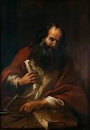

אוילר ואוקלידס team up?
סדרה הנדסית:
$$\frac{1}{1−x}=1+x+x^{2}+…$$
נקבל שאחד חלקי הסיכוי שמעניין אותנו זה
$$\frac{1}{ℙ}=\prod_{p}{\frac{1}{1−{\left(1/p\right)}^{2}}=}\prod_{p}{(1+\frac{1}{p^{2}}+\frac{1}{p^{4}}+…)}$$
נפתח סוגריים ונקבל שמופיע לנו $\frac{1}{n^{2}}$ פעם אחת בדיוק לכל שלם חיובי $n$.

Slide 10


אוילר – בעיית באזל
כלומר קיבלנו את הנוסחה
נשאר להוכיח שהסכום שקיבלנו זה $\frac{π^{2}}{6}$ . זה נקרא בעיית באזל.
$$\frac{1}{ℙ}=\sum_{n=1}^{∞}{\frac{1}{n^{2}}}$$

Slide 11
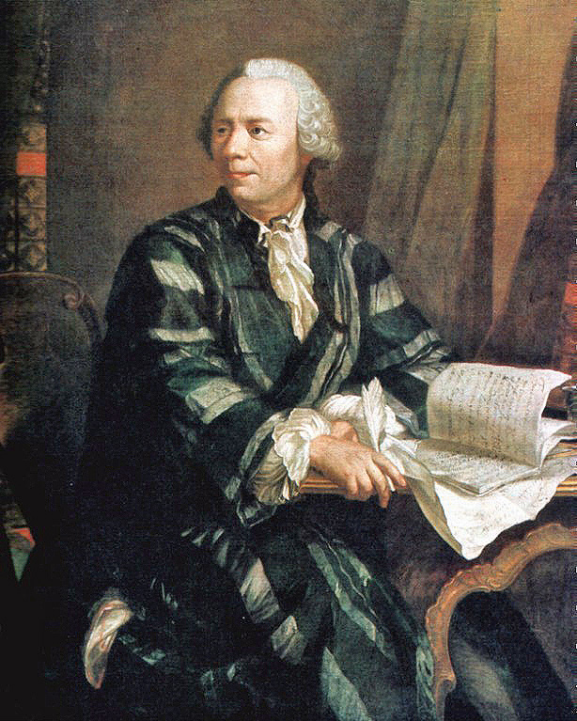

בעיית באזל – קצת היסטוריה
הוצג לראשונה בשנת 1644 ע"י פייטרו מנגולי.
נפתר על ידי לאונרד אוילר ב1735.
נקרא על שם באזל, עירו של אוילר.
יש הרבה הוכחות היום (... פוריה, מרוכבות ... ).
$$\frac{π^{2}}{6}=\sum_{n=1}^{∞}{\frac{1}{n^{2}}}$$
"בבאזל חישבתי את סכום ההופכיים של הריבועים" – אוילר

Slide 12

דבר ראשון, למה זה לא אינסוף?
בואו נדבר על זה!
$$\sum_{n=1}^{∞}{\frac{1}{n^{2}}}=1+\frac{1}{2^{2}}+\frac{1}{3^{2}}+\frac{1}{4^{2}}+…<$$
$$<1+\frac{1}{1⋅2}+\frac{1}{2⋅3}+\frac{1}{3⋅4}+…=1+\left(1−\frac{1}{2}\right)+\left(\frac{1}{2}−\frac{1}{3}\right)+\left(\frac{1}{3}−\frac{1}{4}\right)+…=2$$
נראה שזה די סופי ☺

Slide 13
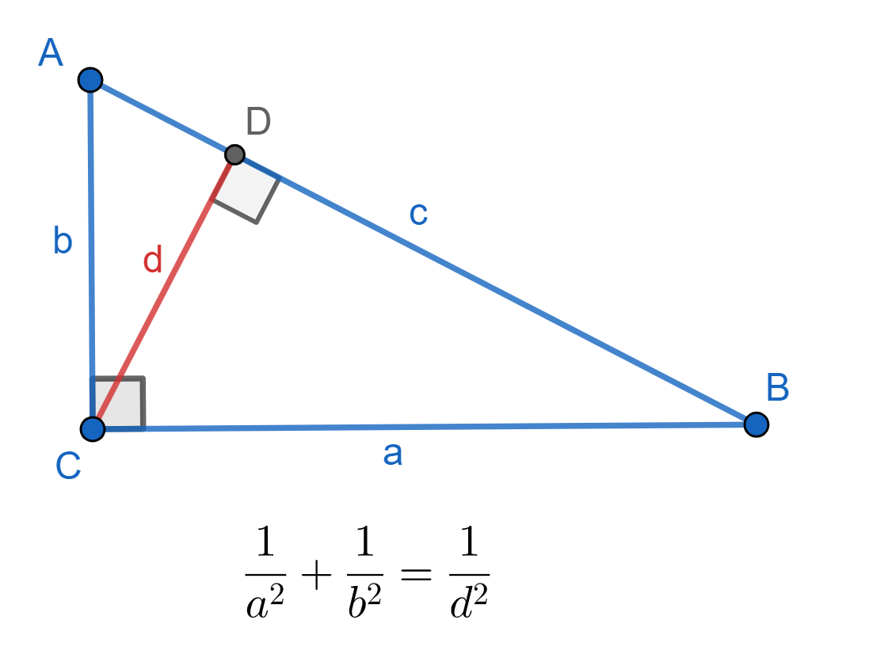


משפט פיתגורס (באינברסיה)
הוכחה:
נשים לב ש $cd=2S_{ΔABC}=ab$ .
בעזרת משפט פיתגורס הרגיל:
$$\frac{1}{a^{2}}+\frac{1}{b^{2}}=\frac{b^{2}+a^{2}}{a^{2}b^{2}}=\frac{c^{2}}{{\left(ab\right)}^{2}}=\frac{1}{d^{2}}$$

Slide 14
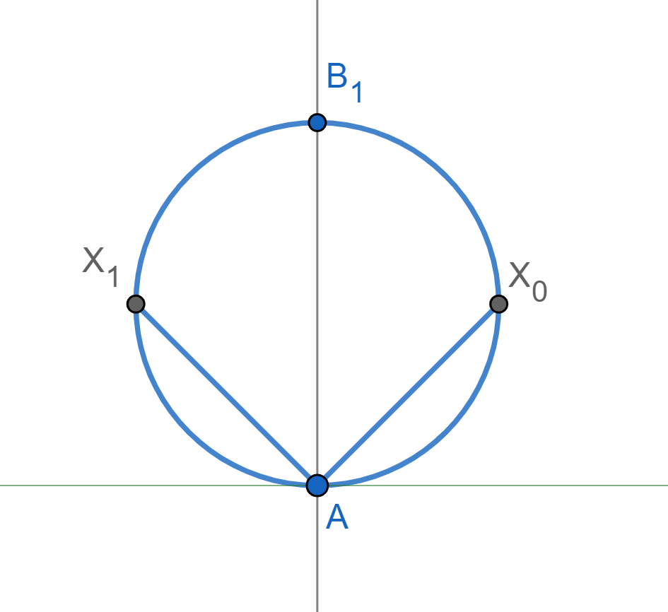
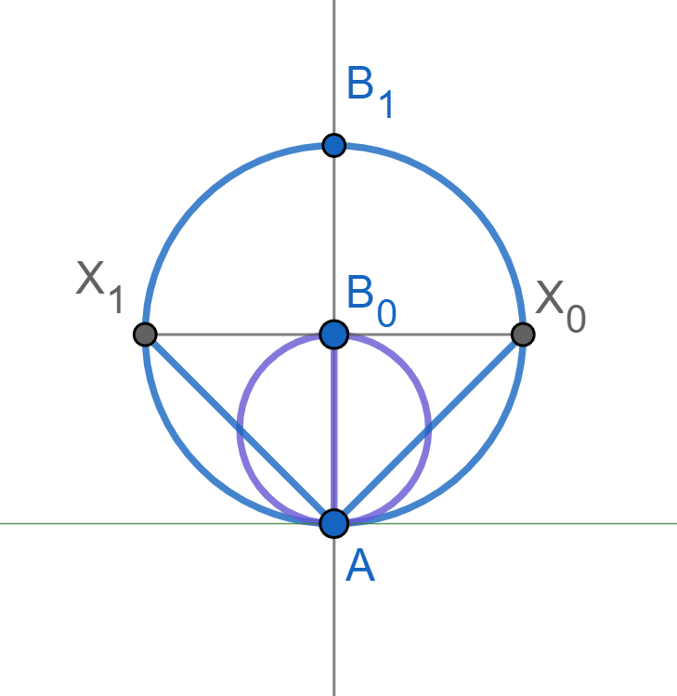
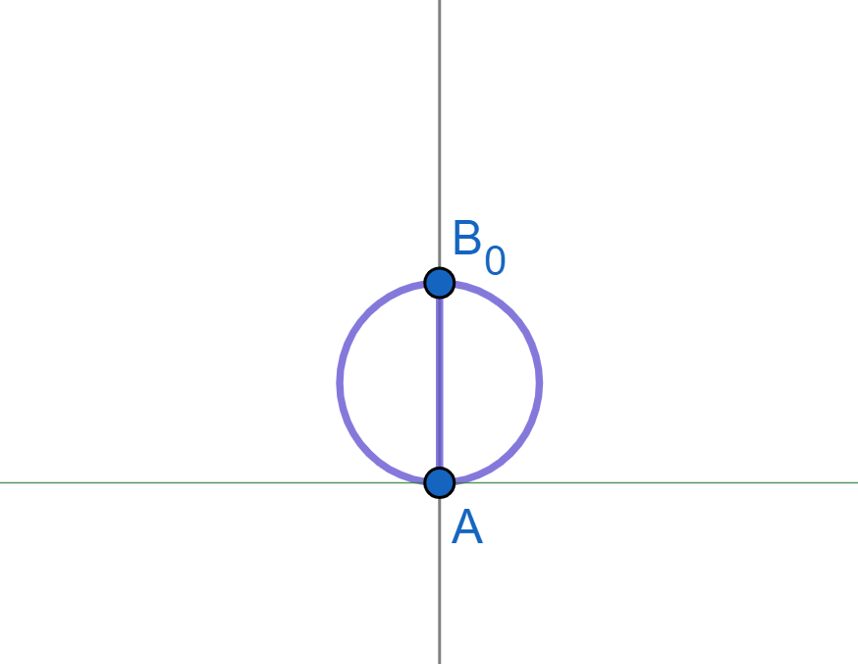
בנייה גיאומטרית

Slide 15
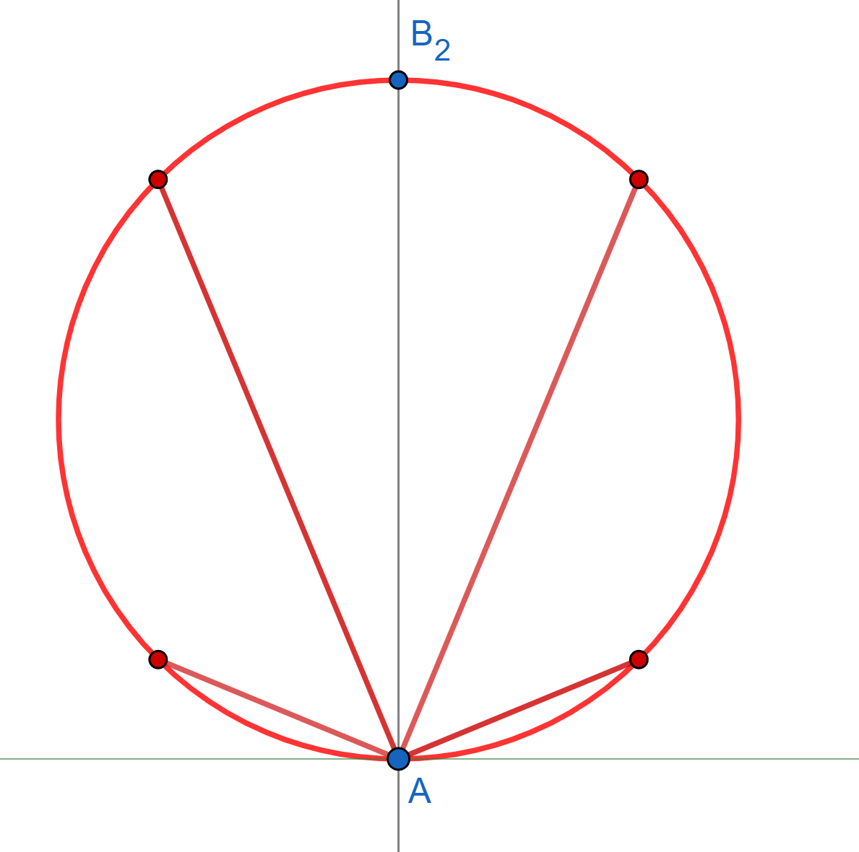
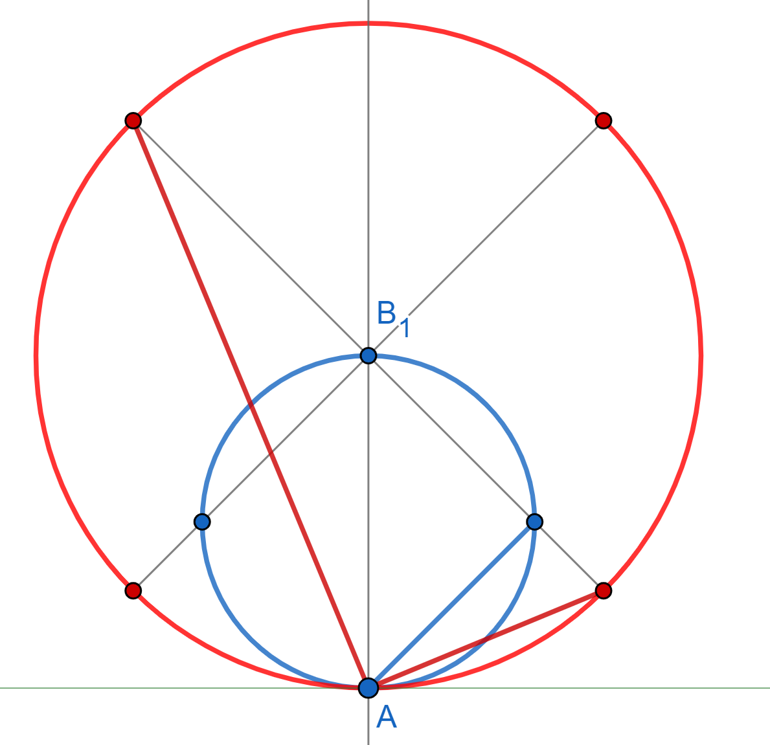
Notes:
להסביר שאם מסתכלים על אחד חלקי אורך בריבוע אז הכחולים והאדומים נותנים אותו דבר בגלל משפט פיתגורס ההפוך

Slide 16
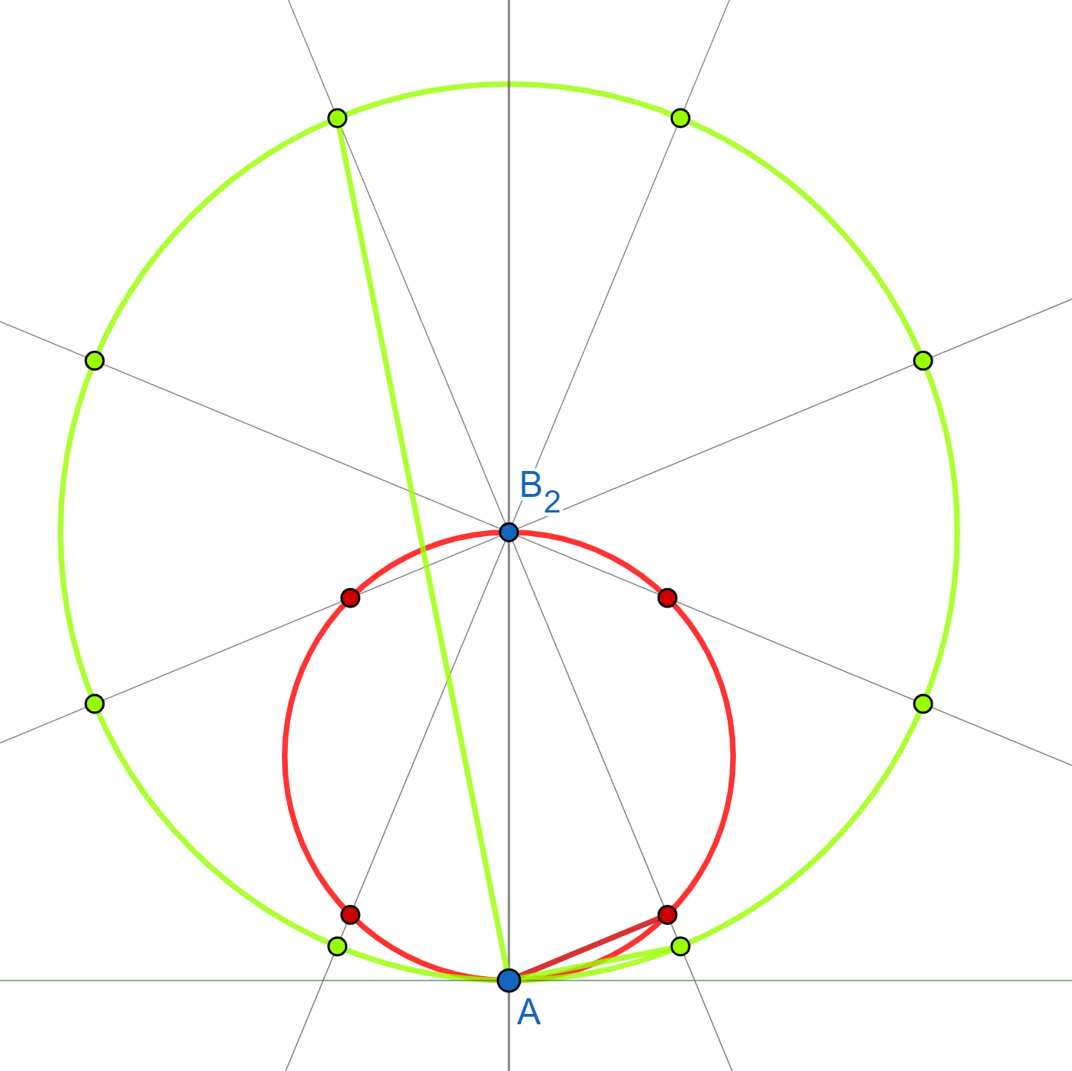
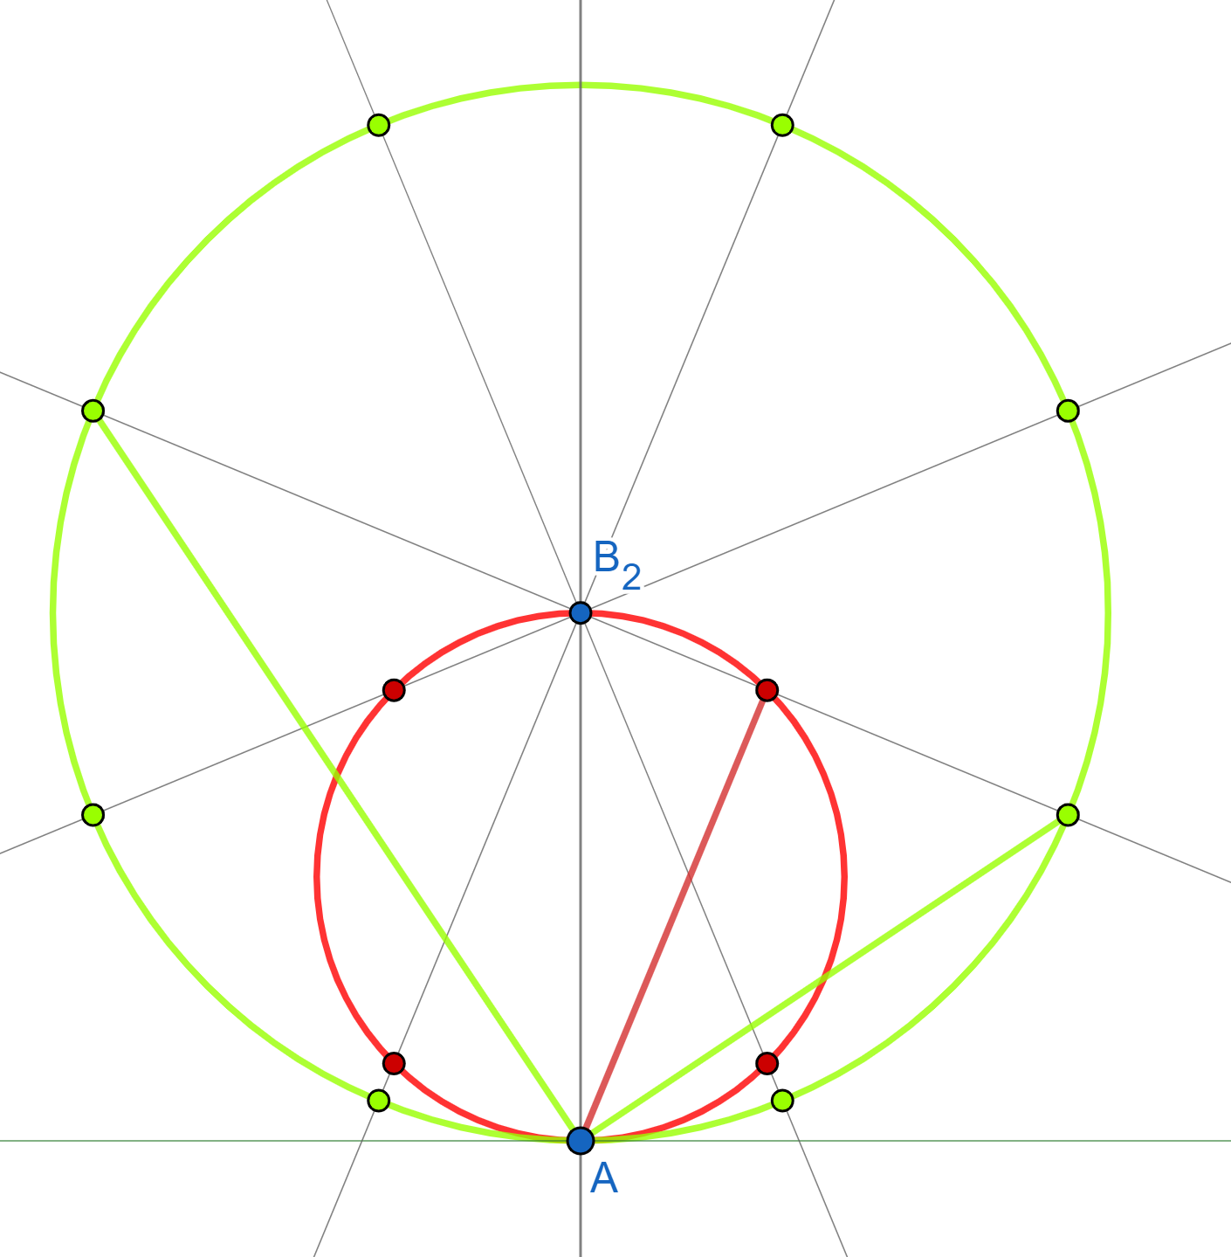
Notes:
להסביר שאם מסתכלים על אחד חלקי אורך בריבוע אז האדומים והירוקים נותנים אותו דבר בגלל משפט פיתגורס ההפוך

Slide 17
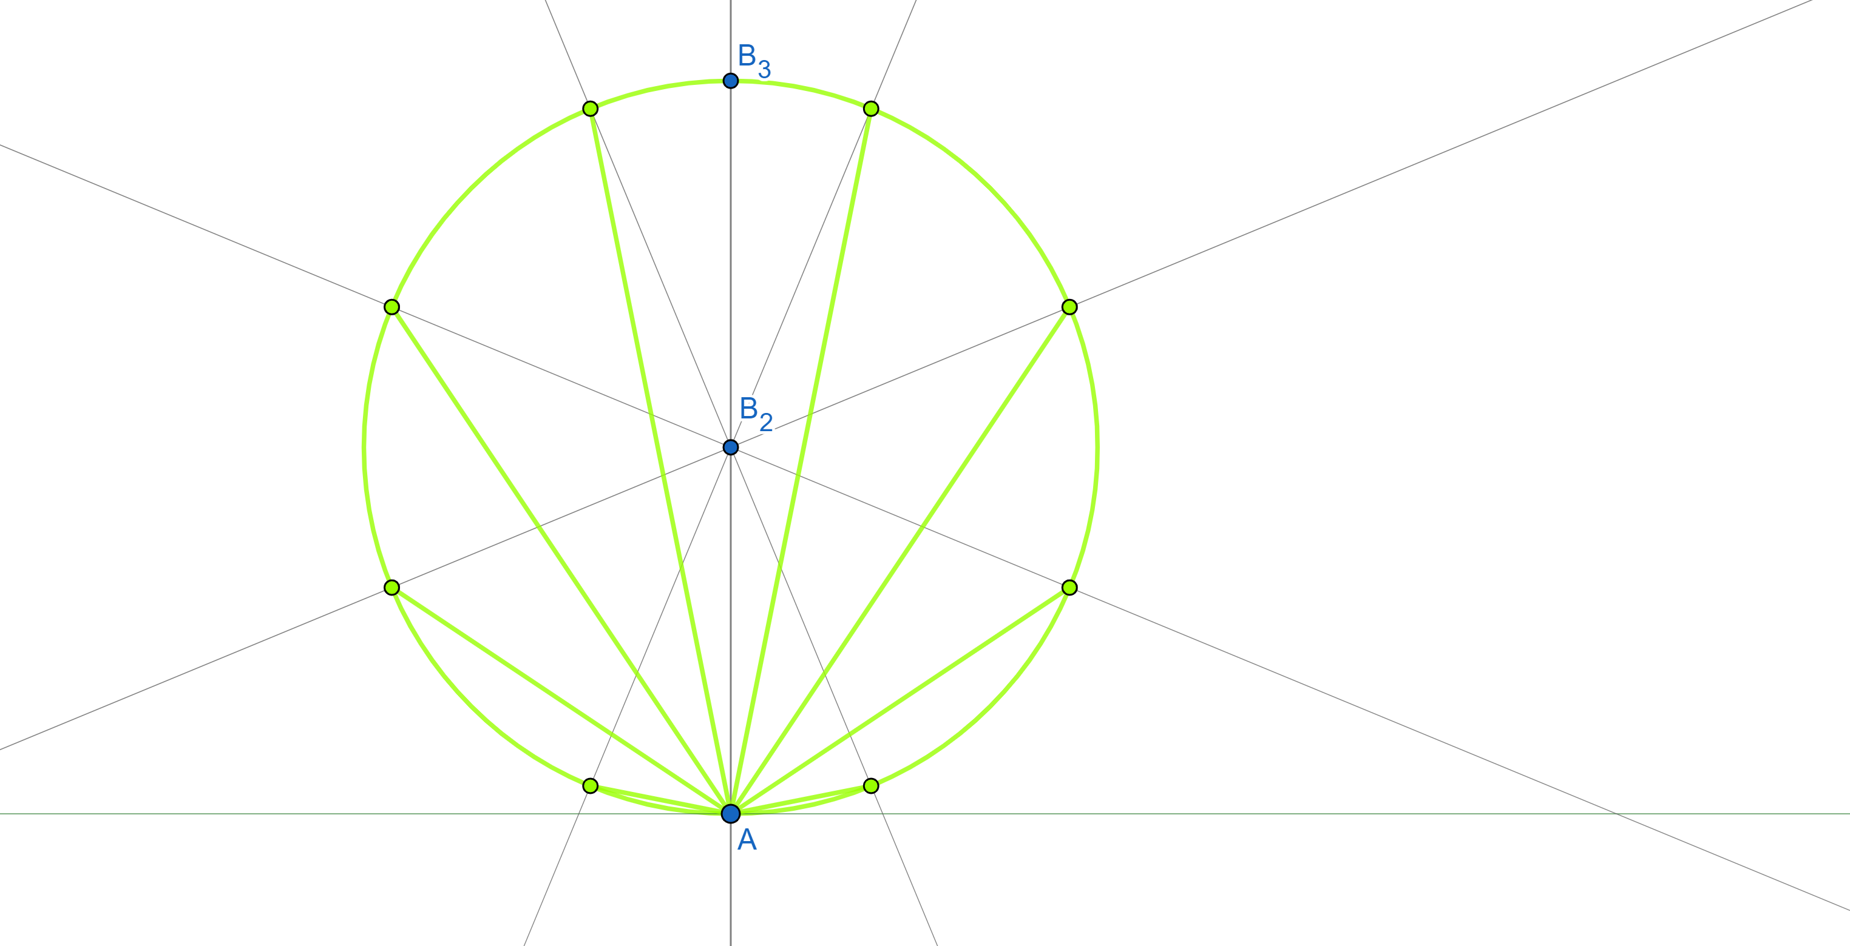

Slide 18
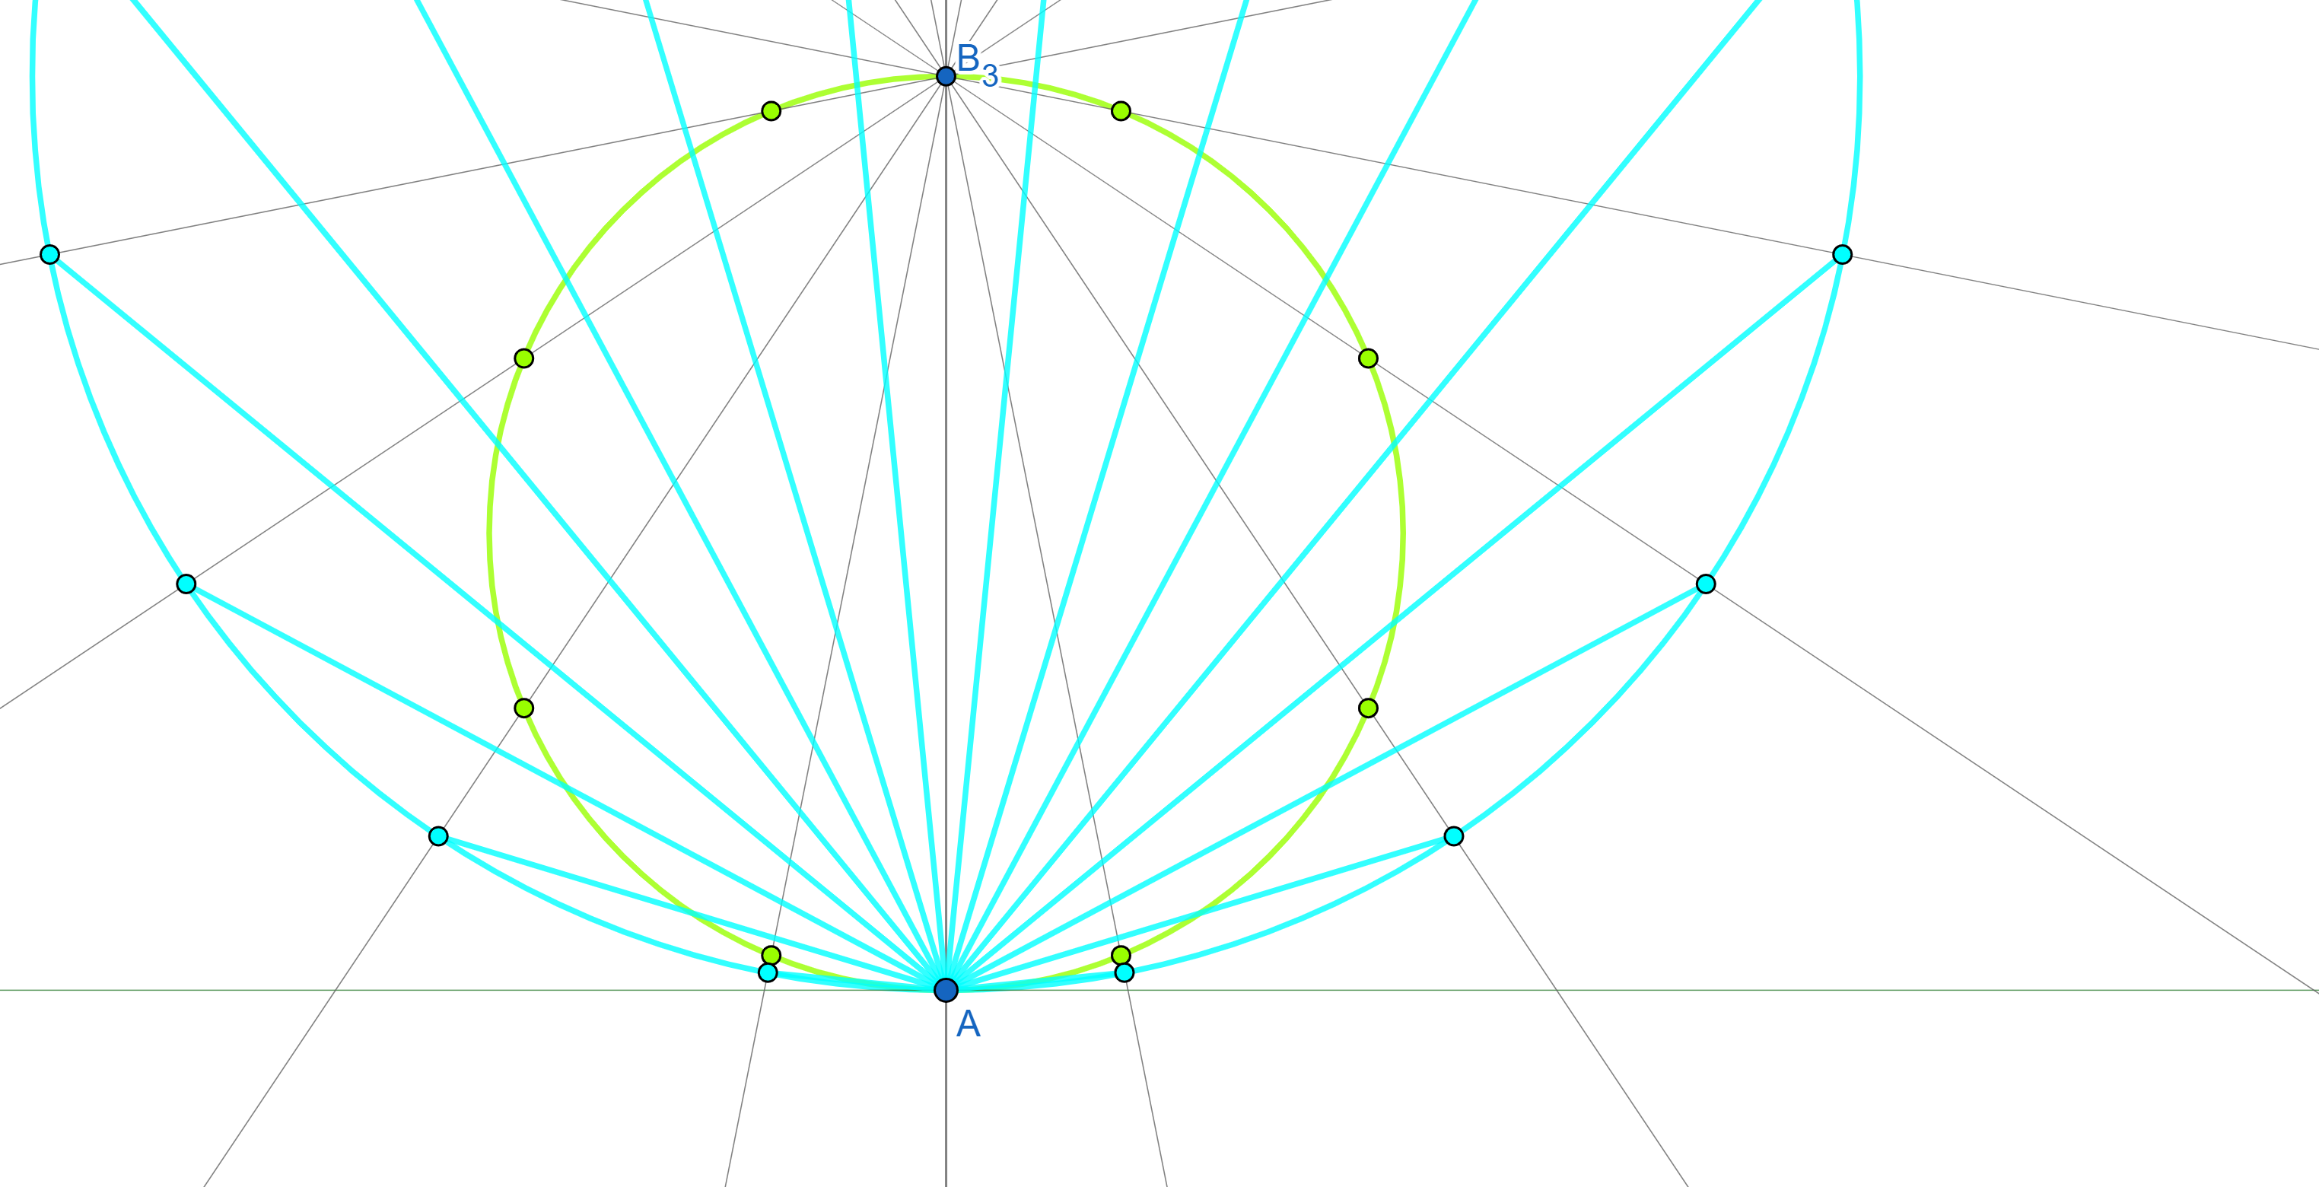
Notes:
וכו' וכו'

Slide 19
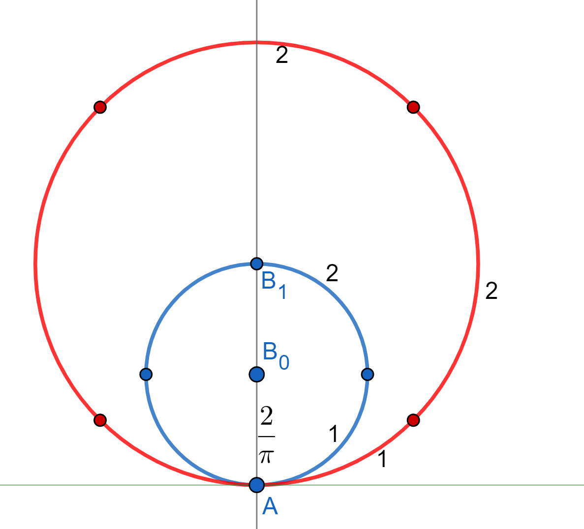
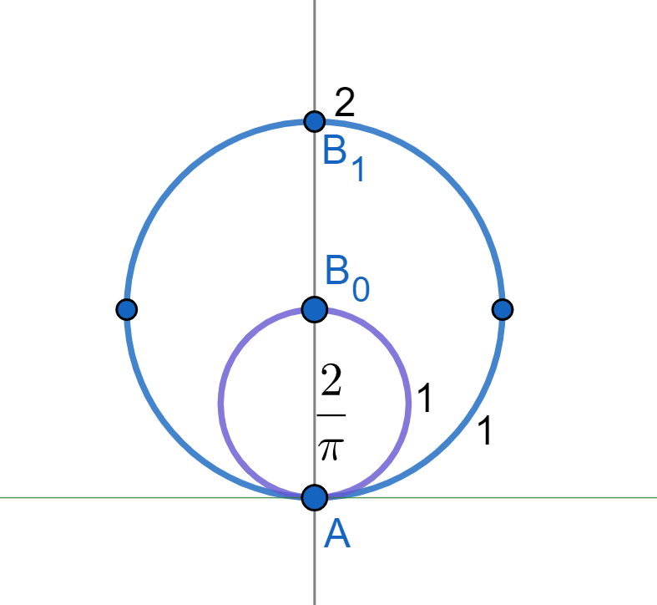
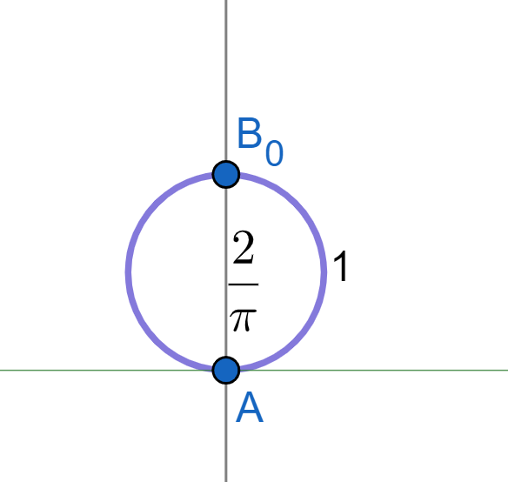
קצת מספרים
Notes:
זווית שנשענת היא חצי מהזווית מהמרכז של המעגל אבל גם הרדיוס הוא פי 2 – אורך קשת זה זווית כפול רדיוס.

Slide 20
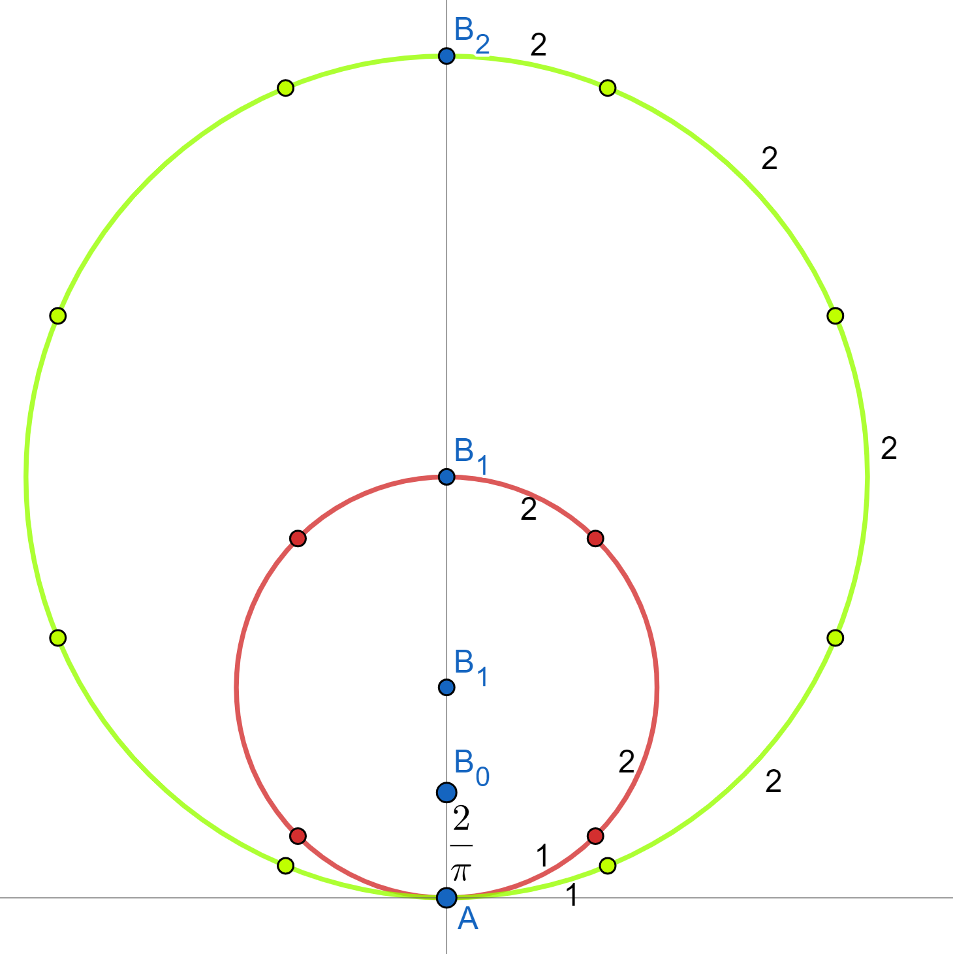

Slide 21
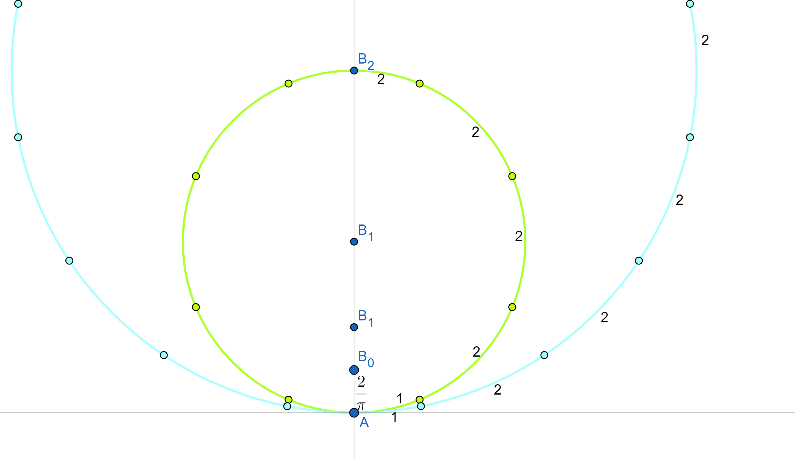

Slide 22








ניקח גבול!
$$1$$
$$1$$
$$2$$
$$2$$
$$1$$
$$1$$
$$2$$
$$2$$
$${\left(\frac{π}{2}\right)}^{2}=2⋅\left(1+\frac{1}{3^{2}}+\frac{1}{5^{2}}+\frac{1}{7^{2}}+\frac{1}{9^{2}}+…\right)$$

Slide 23


סיום ההוכחה
קיבלנו
$$\frac{π^{2}}{8}=1+\frac{1}{3^{2}}+\frac{1}{5^{2}}+\frac{1}{7^{2}}+\frac{1}{9^{2}}+…$$
$$=\frac{3}{4}⋅x$$
$$\frac{x}{4}=\frac{1}{2^{2}}+\frac{1}{4^{2}}+\frac{1}{6^{2}}+\frac{1}{8^{2}}+…$$
$$=\frac{π^{2}}{6}$$
$$x=1+\frac{1}{2^{2}}+\frac{1}{3^{2}}+\frac{1}{4^{2}}+…$$

Slide 24

סיכום
דיברנו על מה הסיכוי ששני מספרים שלמים רנדומיים הם זרים.
המרנו את זה לבעיית באזל: $1+\frac{1}{2^{2}}+\frac{1}{3^{2}}+\frac{1}{4^{2}}+…=\frac{π^{2}}{6}$
הוכחנו את בעיית באזל בעזרת גיאומטריה ולקיחת גבול.

Slide 25
שאלות?

Slide 26
מה עוד יש?
הוכחה עם טורי פוריה
הוכחה עם מרוכבות – משפט הresidue
הוכחה עם מרוכבות – משפט הפירוק של ויירשטראס
הבעיה הזו מתקשרת להסתברות, תורת המספרים, טריגונומטריה, פונקציות מרוכבות, אנליזה הרמונית...

Slide 27


הכללות
$$\sum_{n=1}^{∞}{\frac{1}{n^{4}}=\frac{π^{4}}{90}}$$
נגדיר $ζ\left(s\right)=\sum_{n=1}^{∞}{\frac{1}{n^{s}}}$ - פונקציית זטא של רימן.
אוילר חישב
$$ζ\left(2m\right)={\left(−1\right)}^{m+1}⋅\frac{{\left(2π\right)}^{2m}}{\left(2m\right)!}⋅B_{2m}$$
כאשר $B_{2m}$ זה סדרת מספרים רציונאליים ספציפיים שנקראים מספרי ברנולי
מה לגבי $ζ(3)$ ? (Apéry)

Slide 28
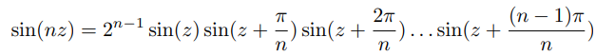
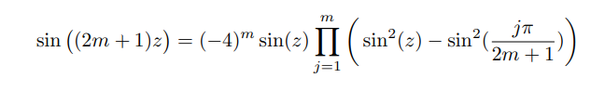
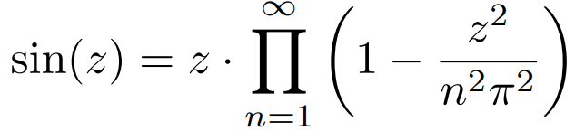
ההוכחה המקורית של אוילר לבעיית באזל
$$1+\frac{1}{3!}{\left(πz\right)}^{2}+\frac{1}{5!}{\left(πz\right)}^{4}+…=\frac{\sin\left(πz\right)}{πz}=\prod_{n=1}^{∞}{\left(1−\frac{z^{2}}{n^{2}}\right)}=1−\left(\sum_{n=1}^{∞}{\frac{1}{n^{2} }}\right)z^{2}+high_order_terms$$

